Slide 1
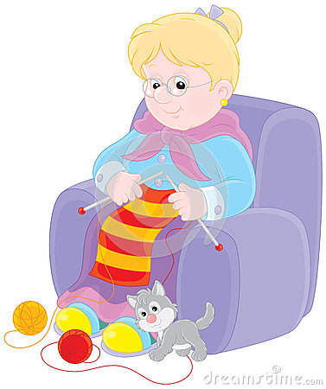
Моя бабушка
ГБОУ школа № 657
Воспитатель
Галактионова Н.С.
2016

Slide 2
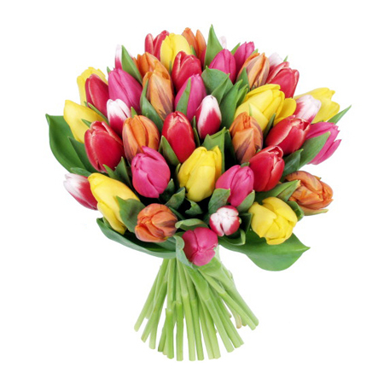
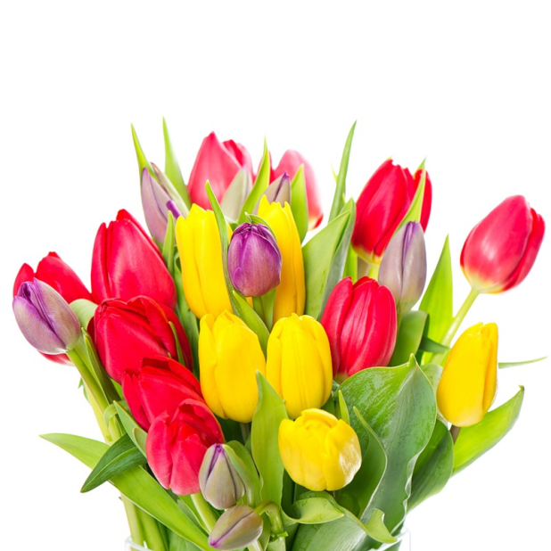
Я бабулю поздравляю
С женским праздником весны!
Я бабулю обожаю,
Людям бабушки нужны!

Slide 3
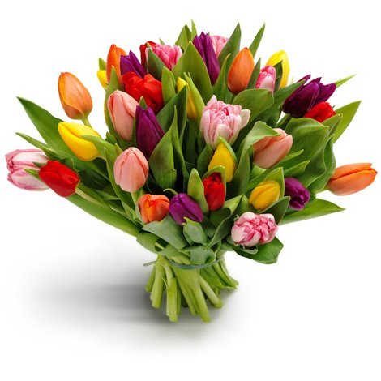
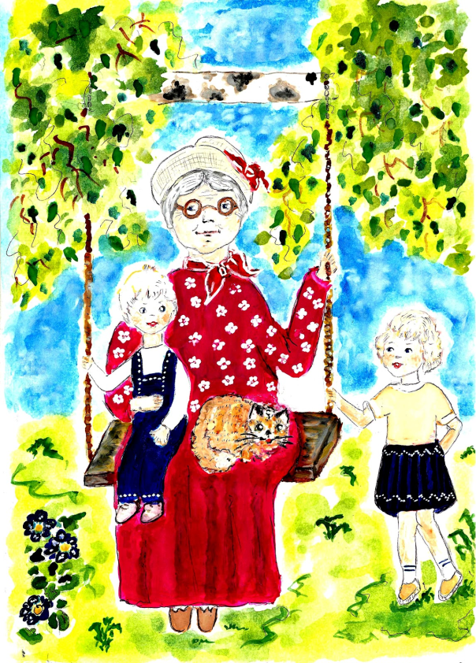
Сказку добрую расскажет,
Колыбельную споет,
Теплый зимний шарфик свяжет
И гулять со мной пойдет!

Slide 4
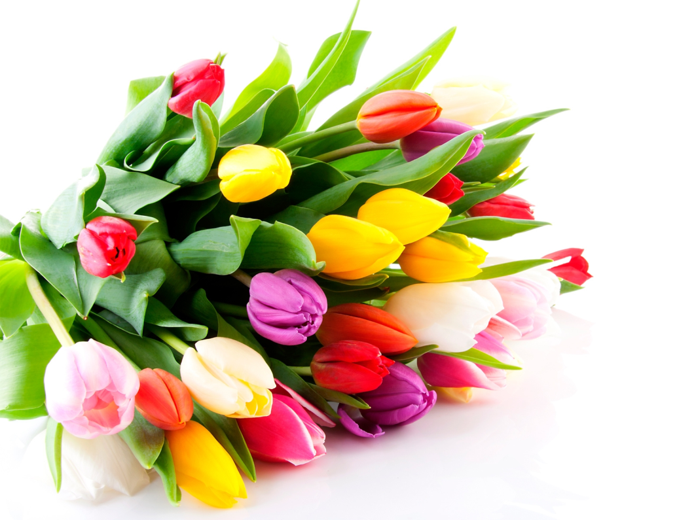
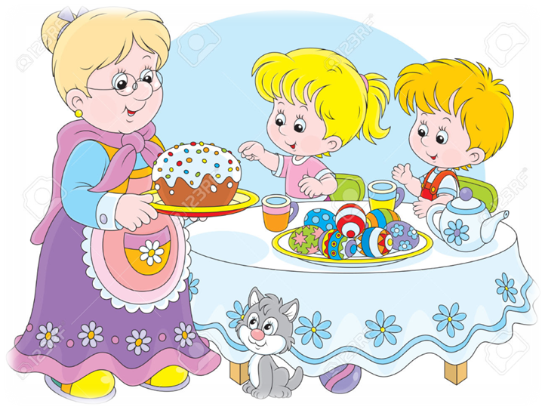
Не накажет шалунишку
И конфетку даст с собой.
И девчонка, и мальчишка -
Любит бабушку любой!

Slide 5
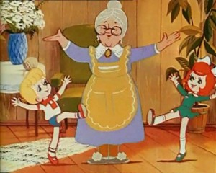
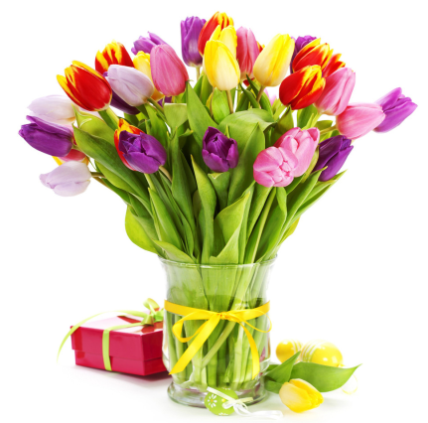
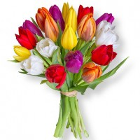
Ближе бабушки чудесной
Нет подружки у меня!
Мне с бабулей интересно,
Не прожить нам врозь ни дня! (И. Гурина)

Slide 6
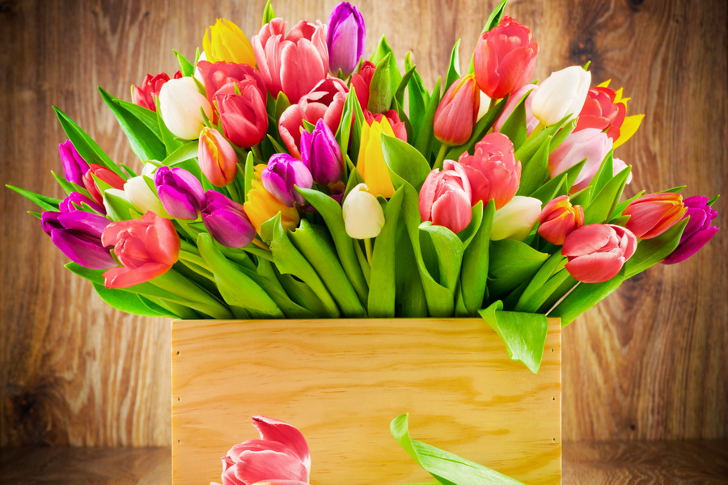
http://lad-lad.ru/stihi/stihi-po-temam/500-stihi-k-8-marta.html?start=2

